Slide 1
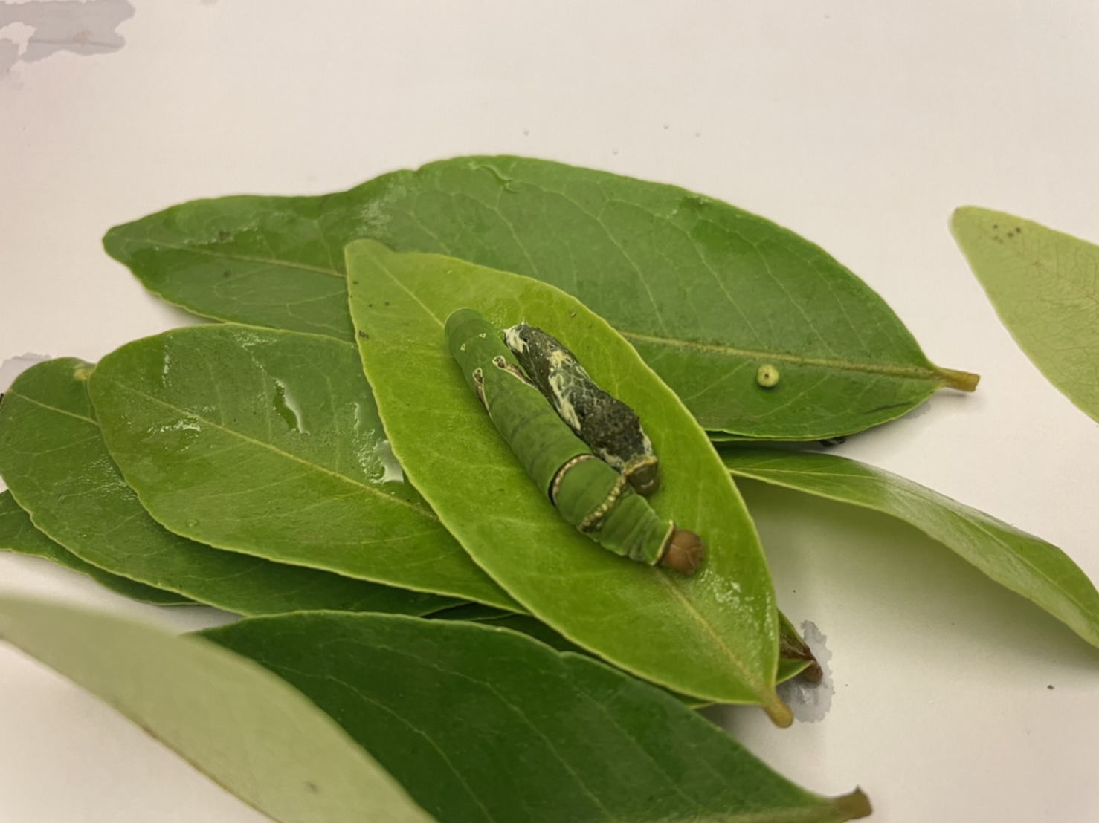
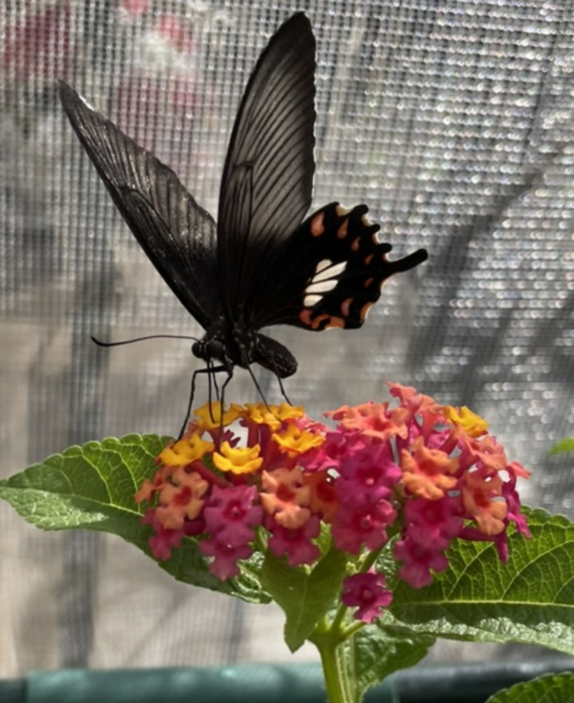
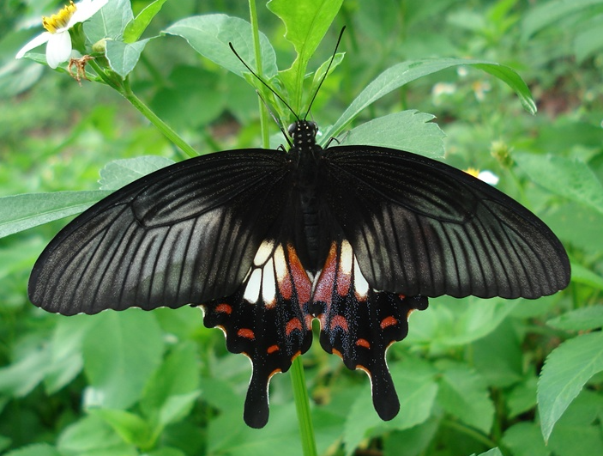
หนอนผีเสื้อหางติ่งธรรมดา
บ้านหนอนผีเสื้อ
@TheVeryHungryCaterpillarHouse

Slide 2
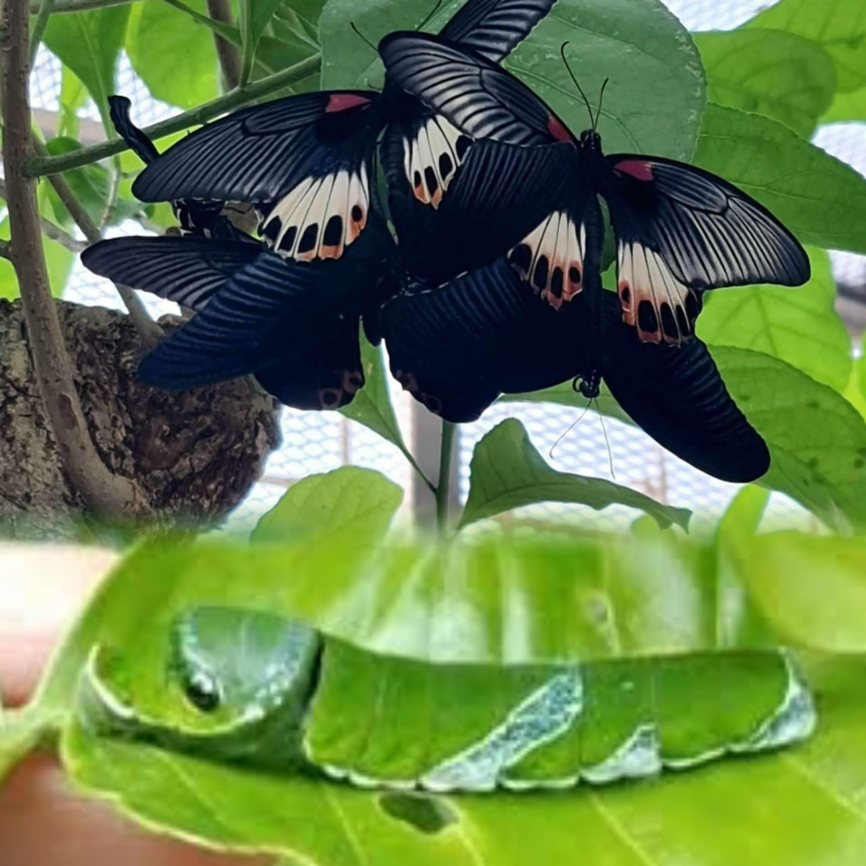
หนอนผีเสื้อหางติ่งนางละเวง

Slide 3
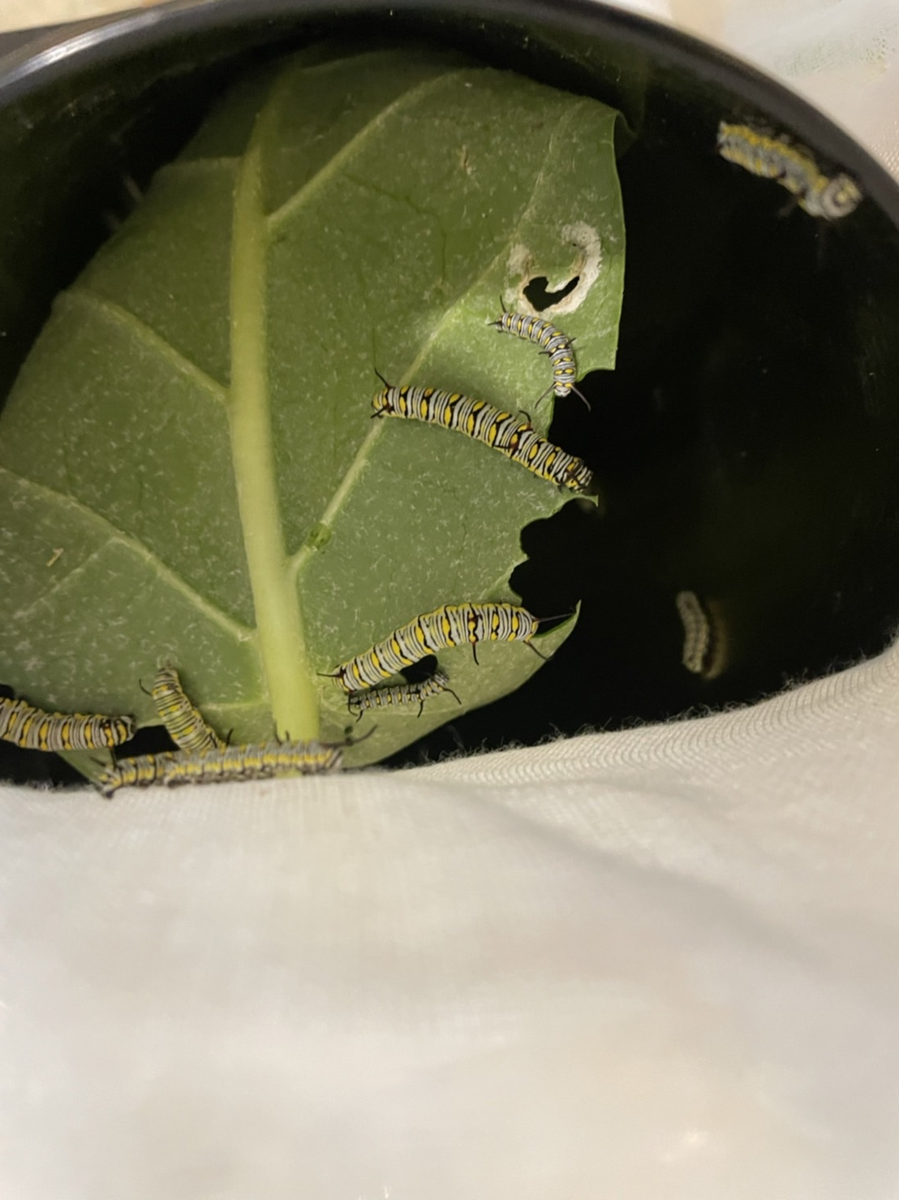
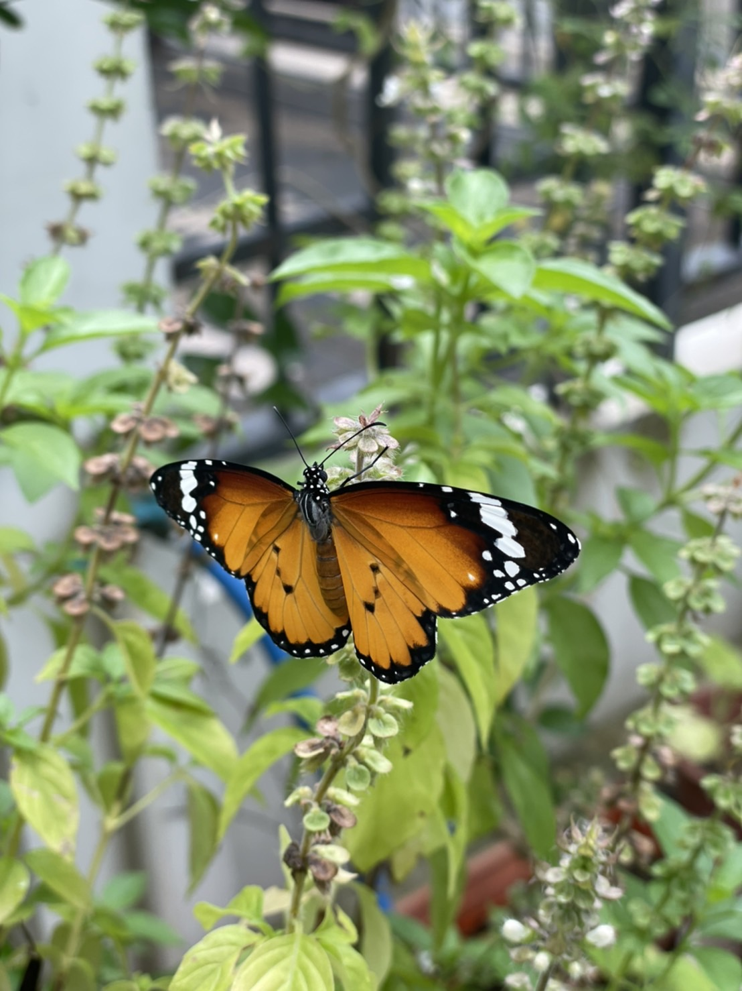
หนอนผีเสื้อใบรักธรรมดา
บ้านหนอนผีเสื้อ
@TheVeryHungryCaterpillarHouse

Slide 4
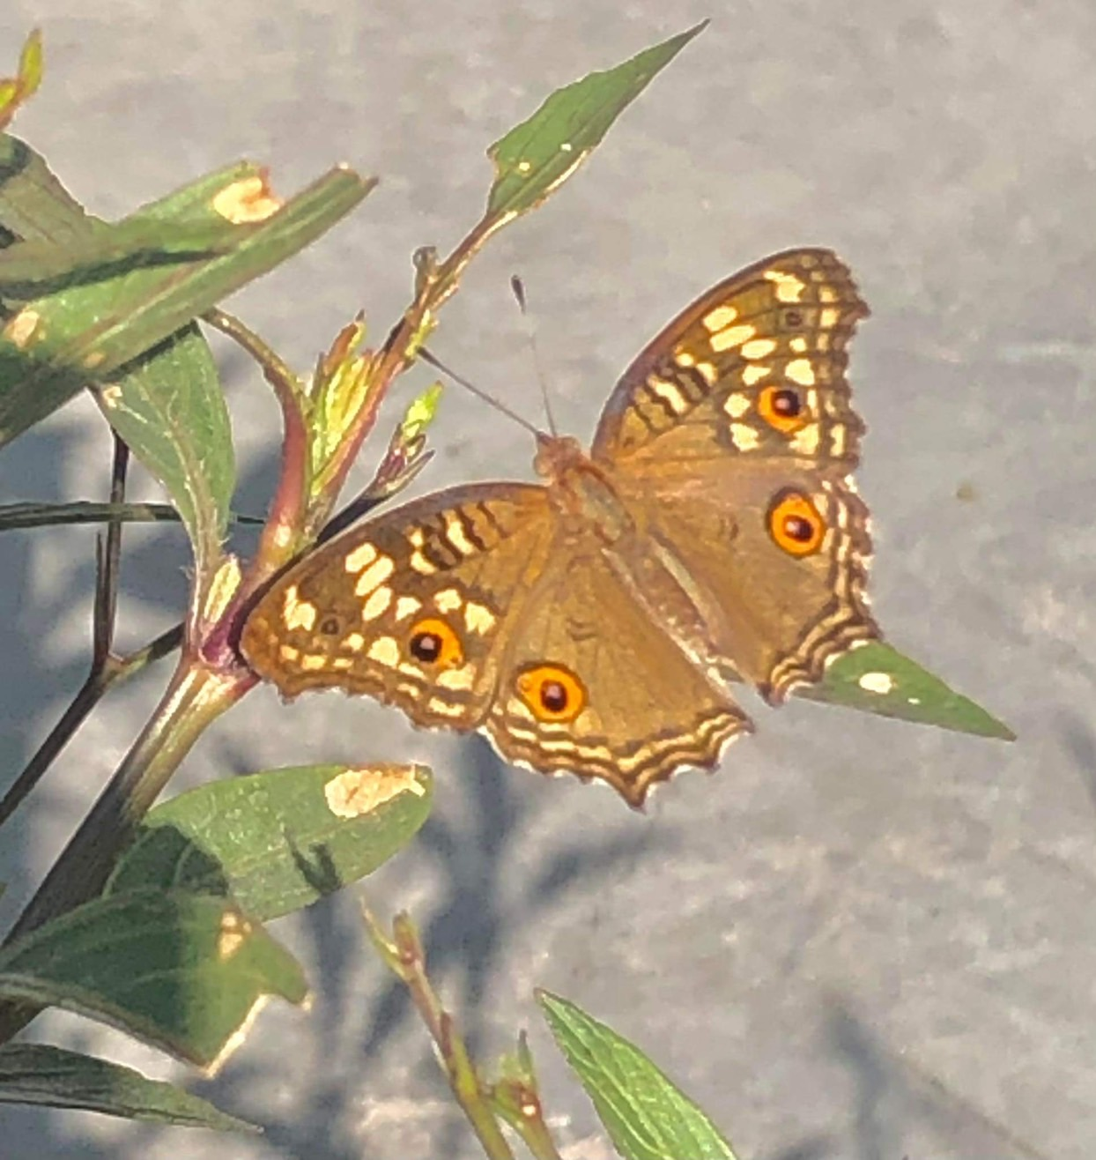
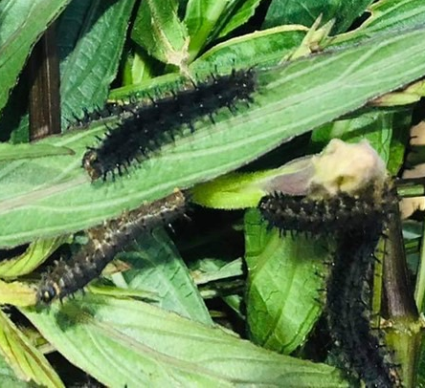
หนอนผีเสื้อแพนซีสีตาล
บ้านหนอนผีเสื้อ
@TheVeryHungryCaterpillarHouse

Slide 5
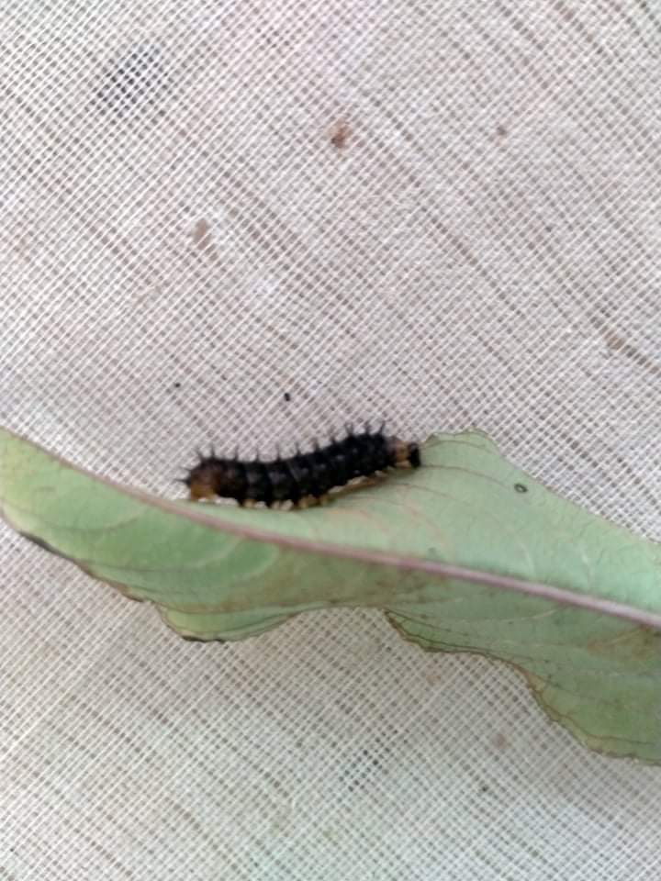
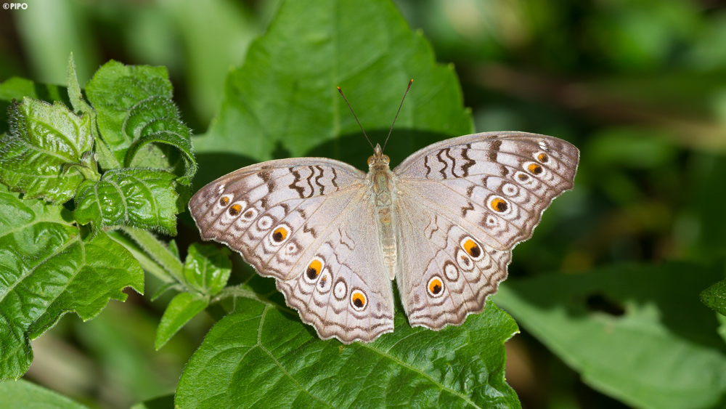
หนอนผีเสื้อแพนซีเทา
บ้านหนอนผีเสื้อ
@TheVeryHungryCaterpillarHouse

Slide 6
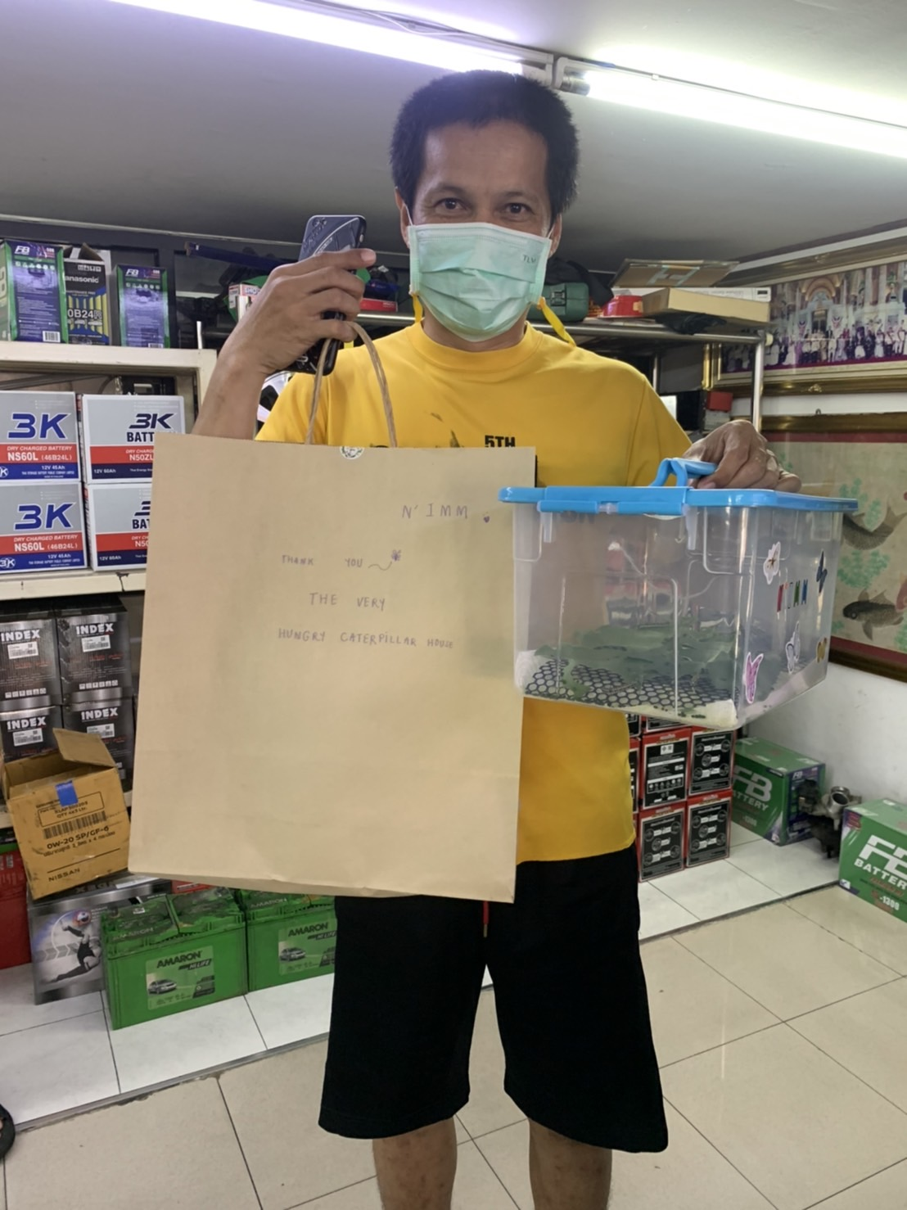
บ้านหนอนผีเสื้อ
@TheVeryHungryCaterpillarHouse

Slide 7
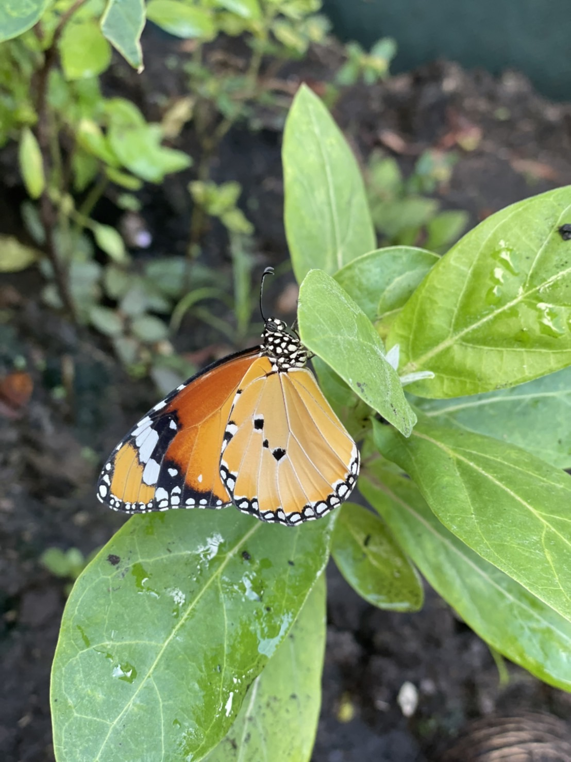
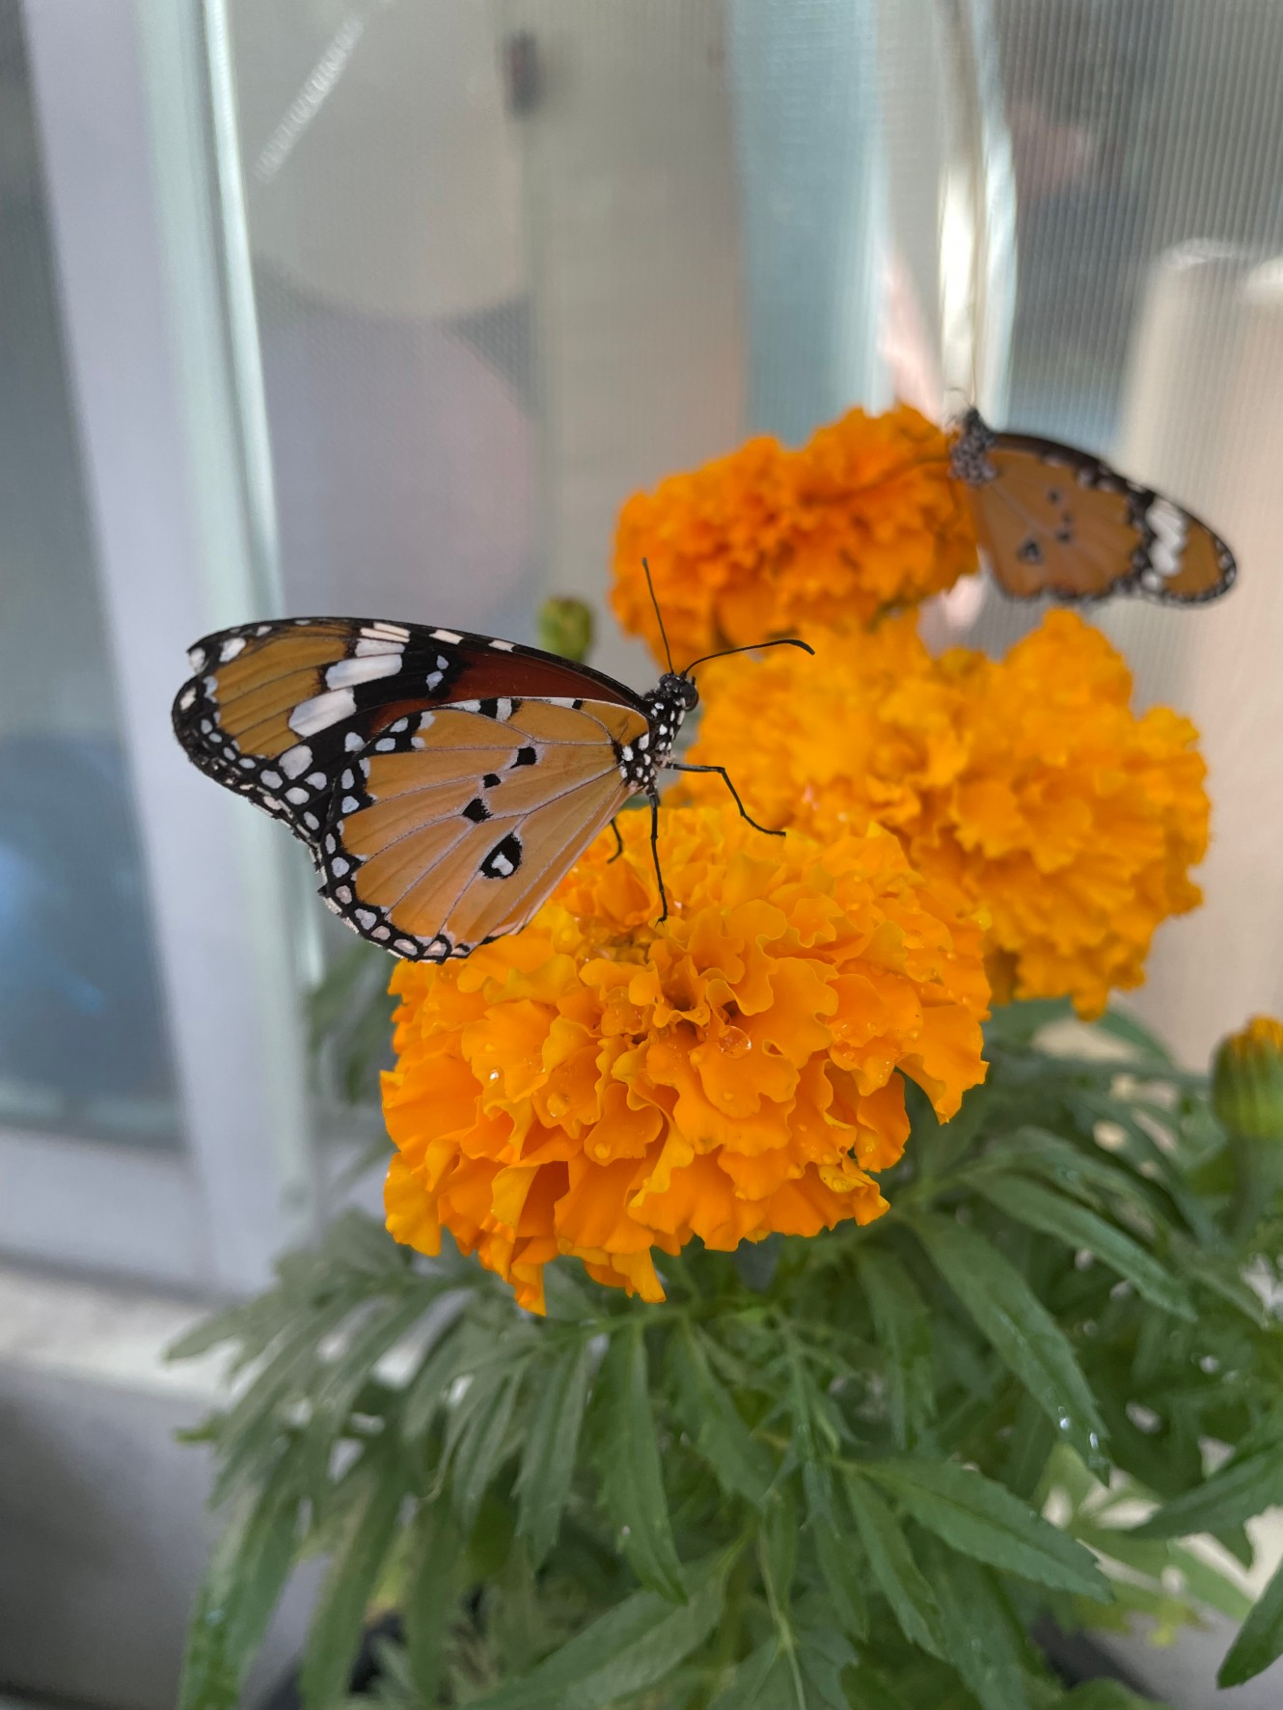
ตัวเมีย 3 จุด
ตัวผู้ 4 จุด
บ้านหนอนผีเสื้อ
@TheVeryHungryCaterpillarHouse

Slide 8
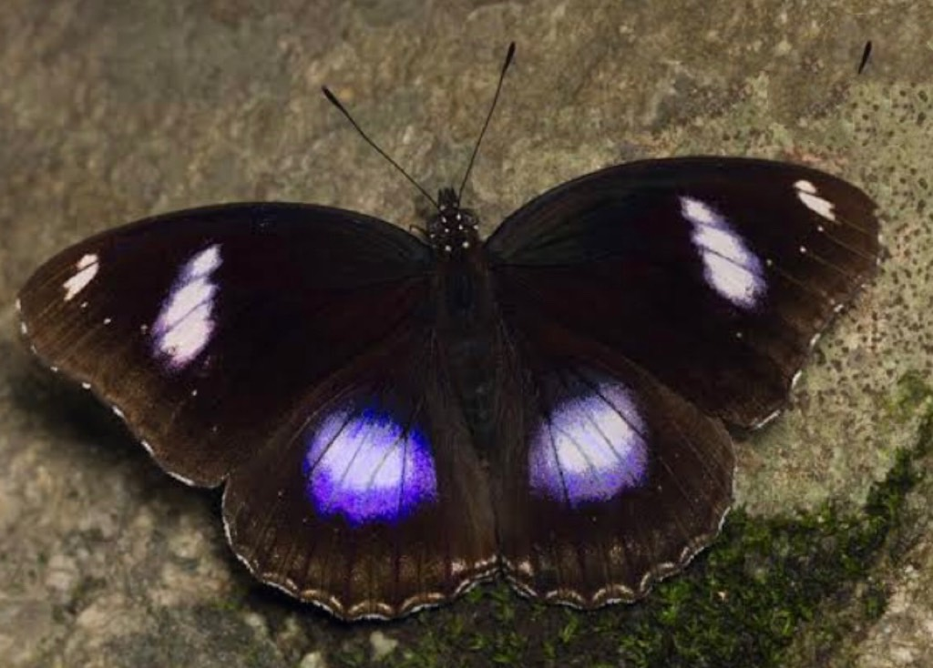
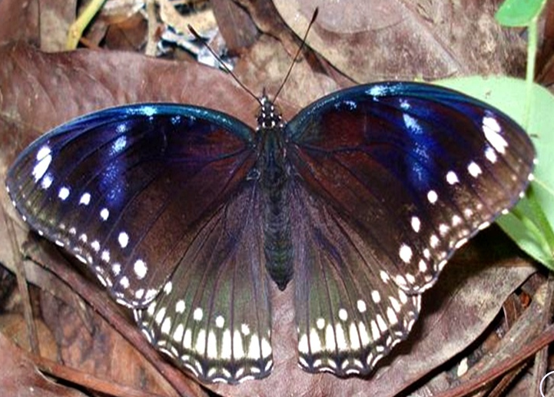
ตัวผู้
ตัวเมีย
บ้านหนอนผีเสื้อ
@TheVeryHungryCaterpillarHouse

Slide 9
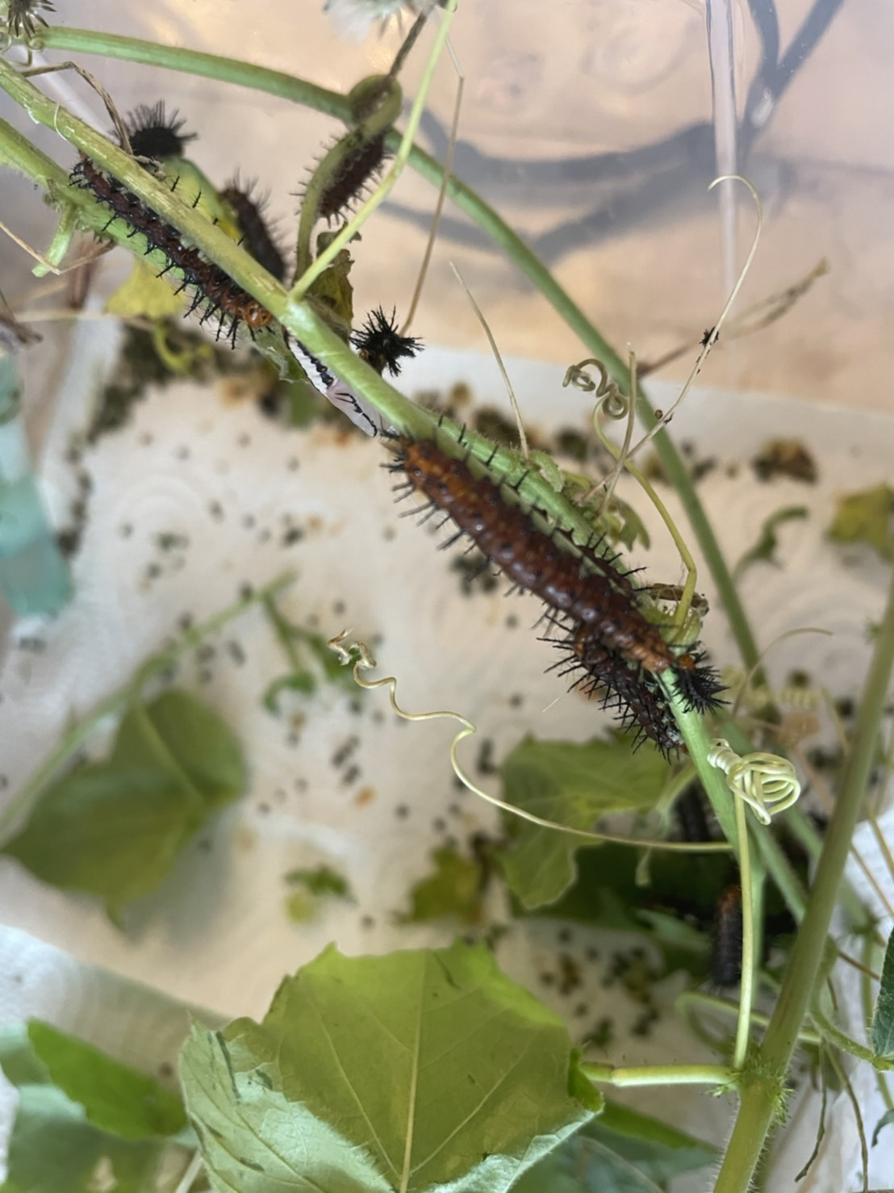
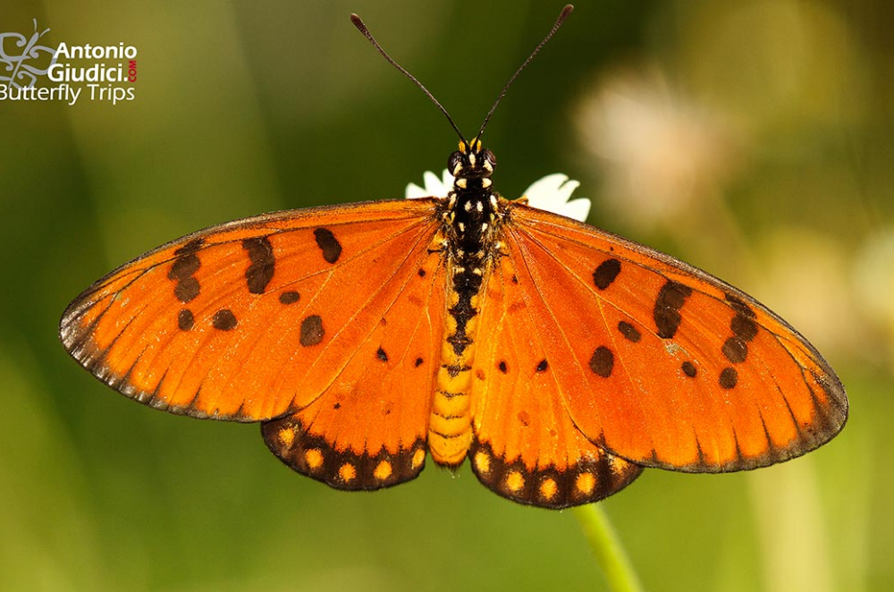
หนอนผีเสื้อหนามกะทกรก
บ้านหนอนผีเสื้อ
@TheVeryHungryCaterpillarHouse

Slide 10
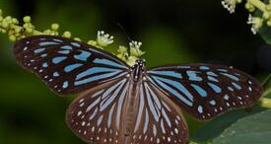
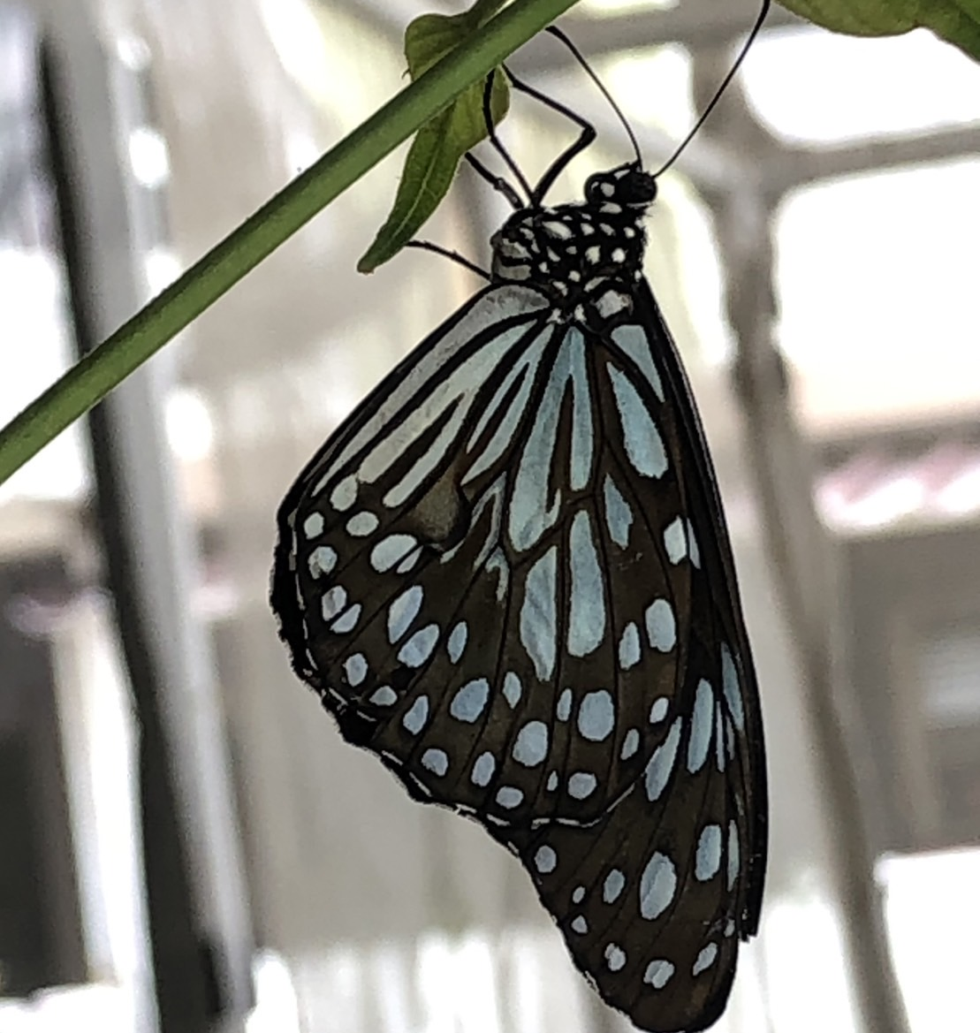
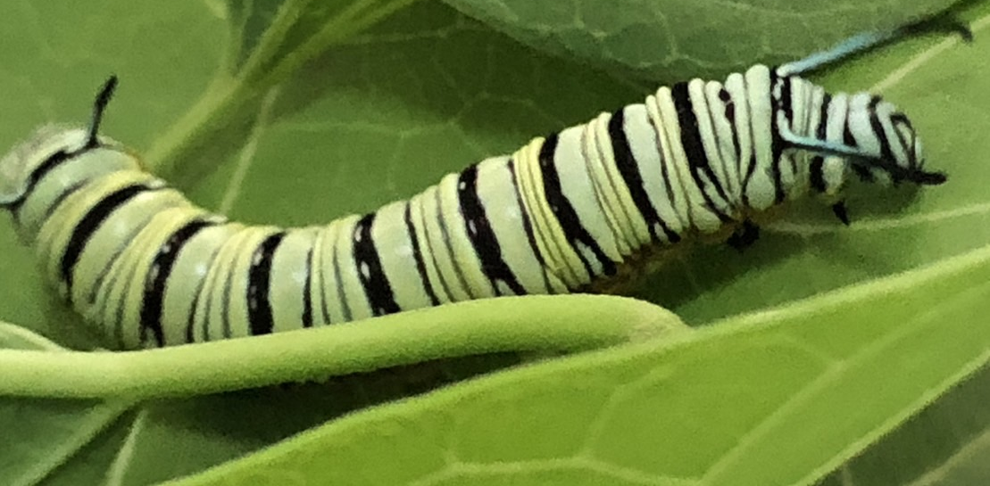
หนอนผีเสื้อใบรักฟ้า
บ้านหนอนผีเสื้อ
@TheVeryHungryCaterpillarHouse

Slide 11
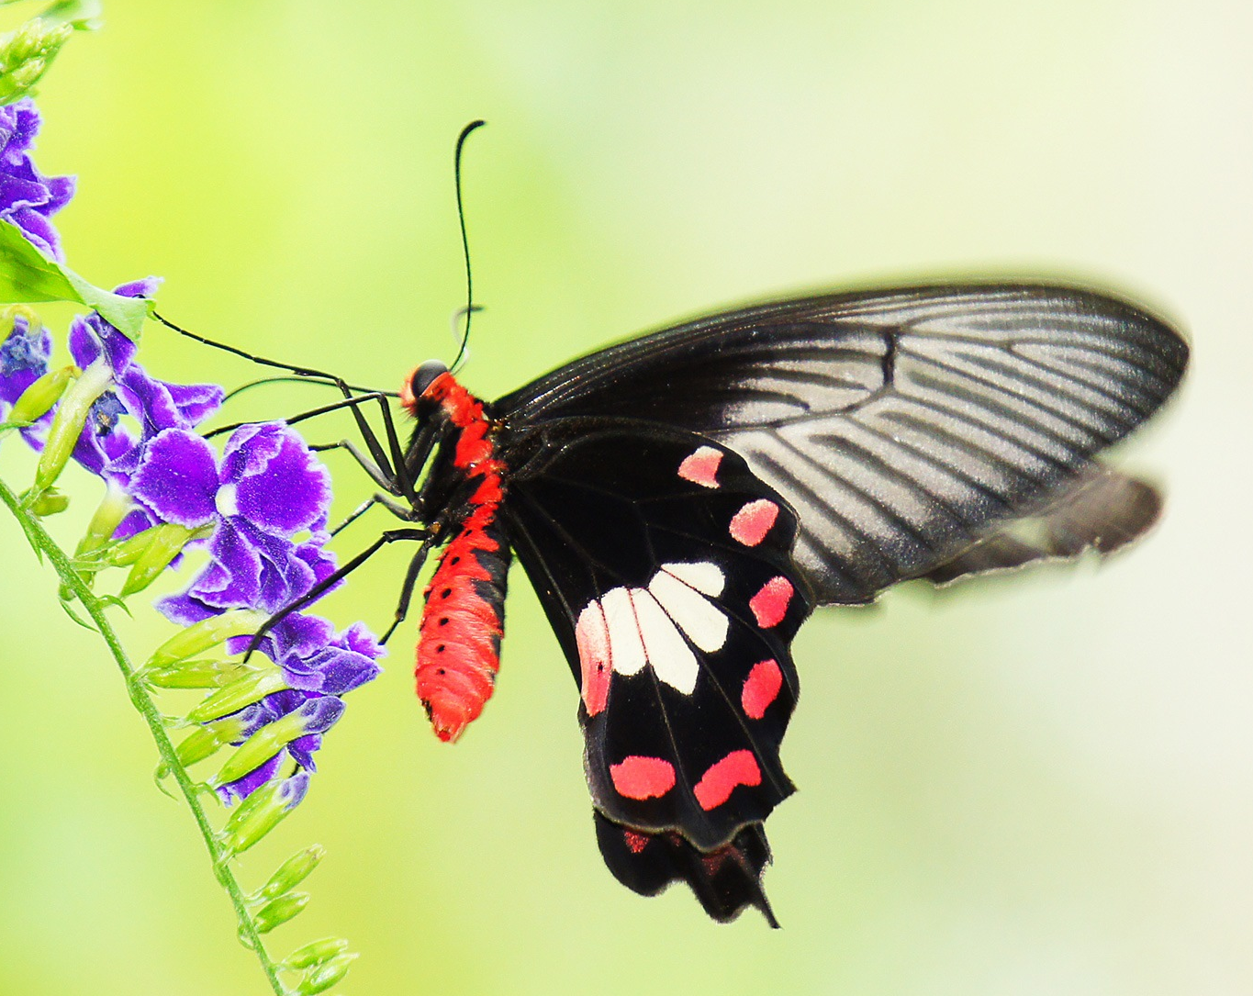
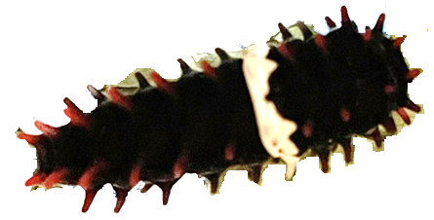
หนอนผีเสื้อหางตุ้มจุดชมพู
บ้านหนอนผีเสื้อ
@TheVeryHungryCaterpillarHouse

Slide 12
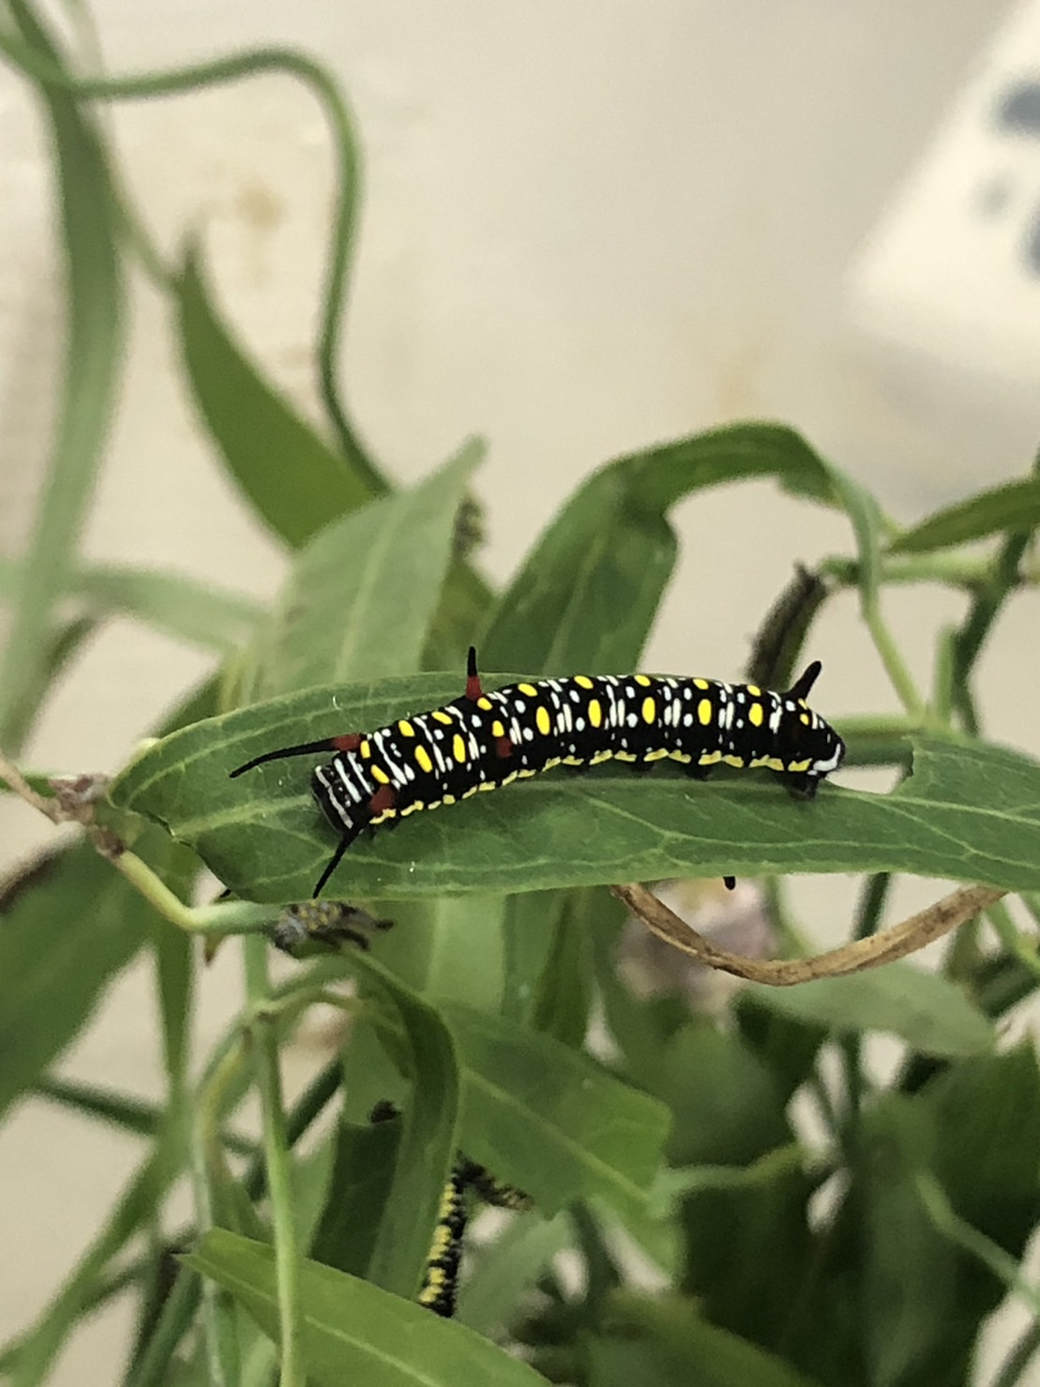
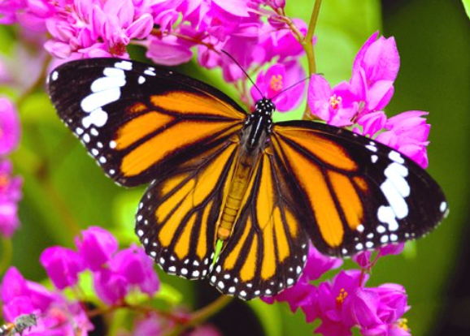
หนอนผีเสื้อรักลายเสือ

Slide 13
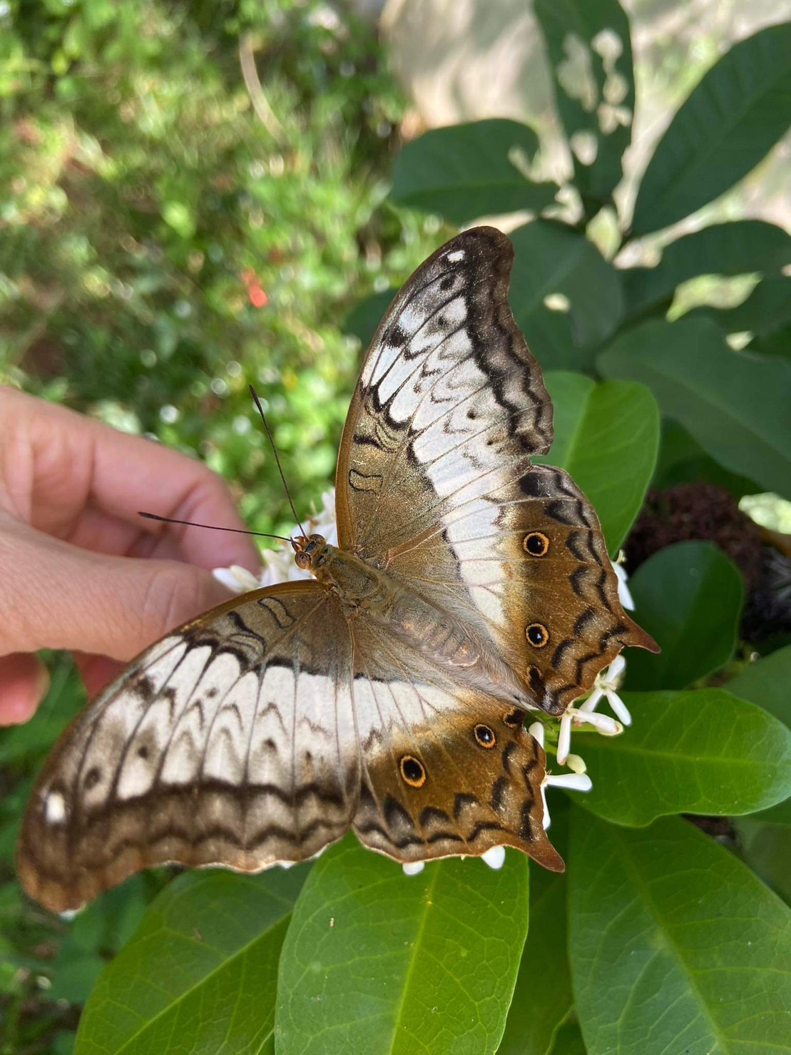
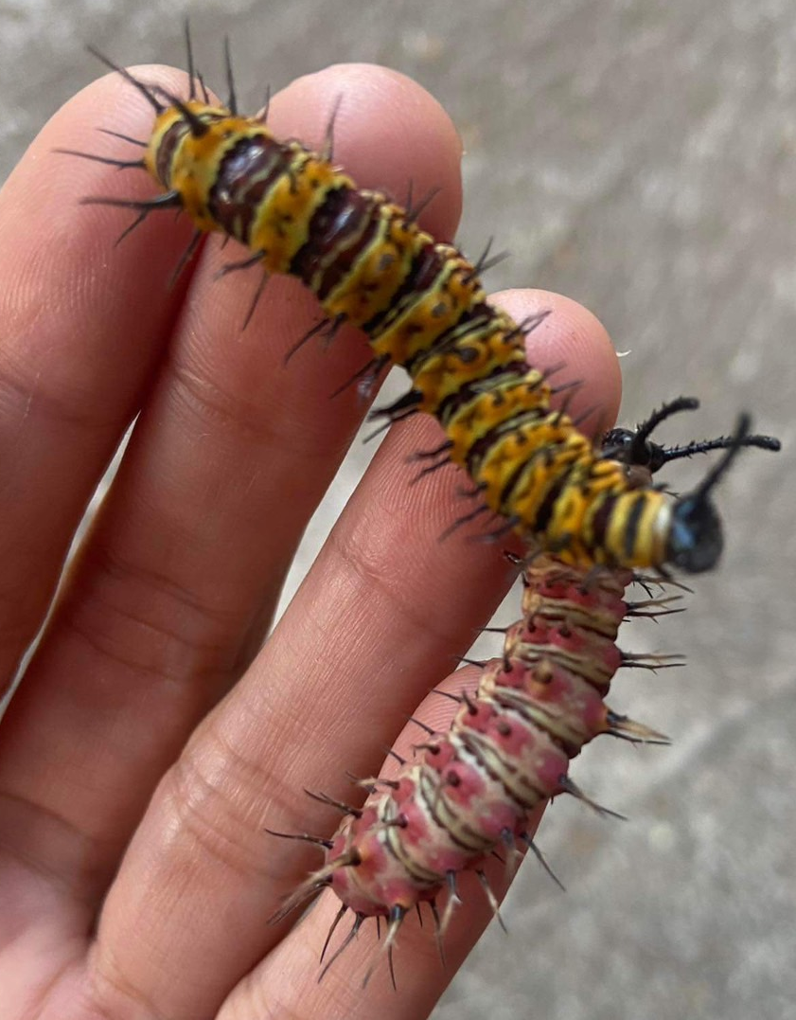
หนอนผีเสื้อตาลหางแหลม

Slide 14
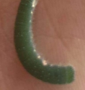
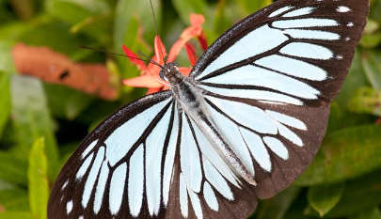
หนอนผีเสื้อฟ้าเมียเลียน

